Slide 1
ENSAYOS DESTRUCTIVOS
ENSAYO DE TRACCIÓN

Slide 2
ENSAYO DE TRACCIÓN
El objetivo del ensayo de tracción es determinar aspectos importantes de la resistencia y alargamiento de materiales, que pueden servir para el control de calidad, las especificaciones de los materiales y el cálculo de piezas sometidas a esfuerzos.

Slide 3
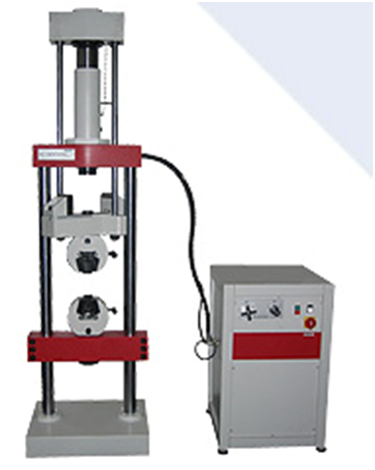
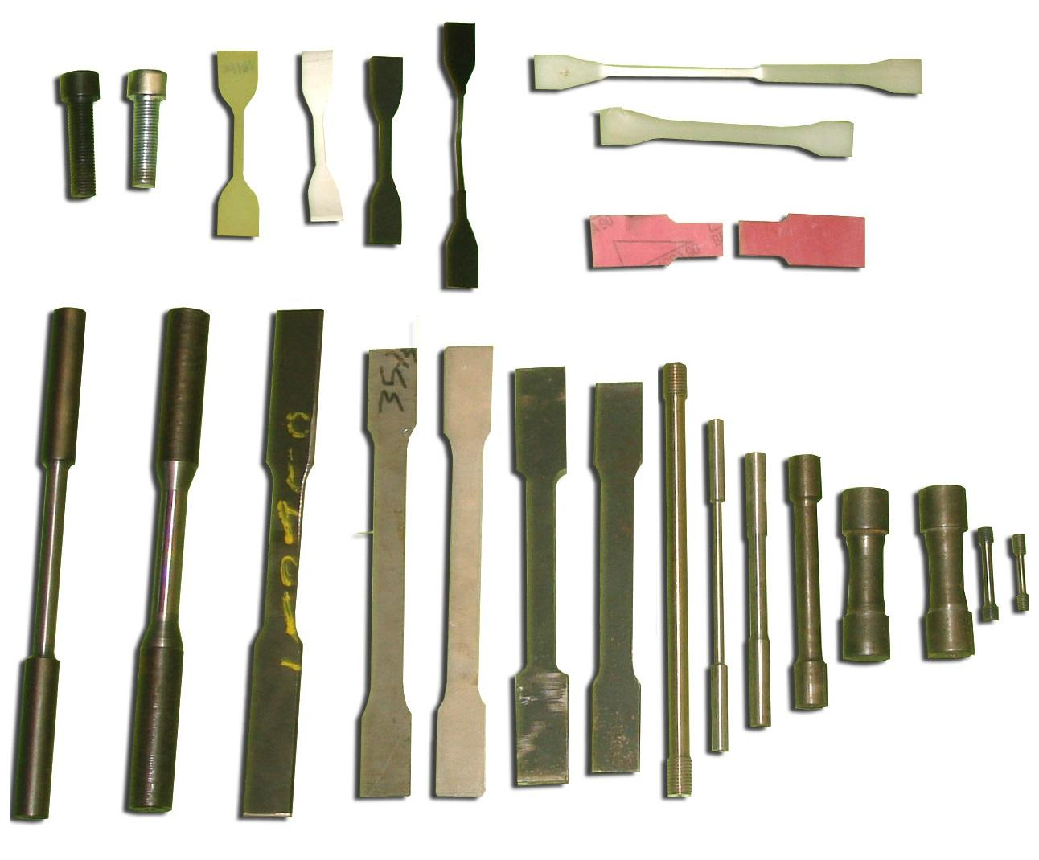
Mediante una máquina de ensayos se deforma una muestra o probeta del material a estudiar, aplicando la fuerza uniaxial en el sentido del eje de la muestra.Sirve para definir la resistencia elástica, resistencia última y plasticidad del material.

Slide 4
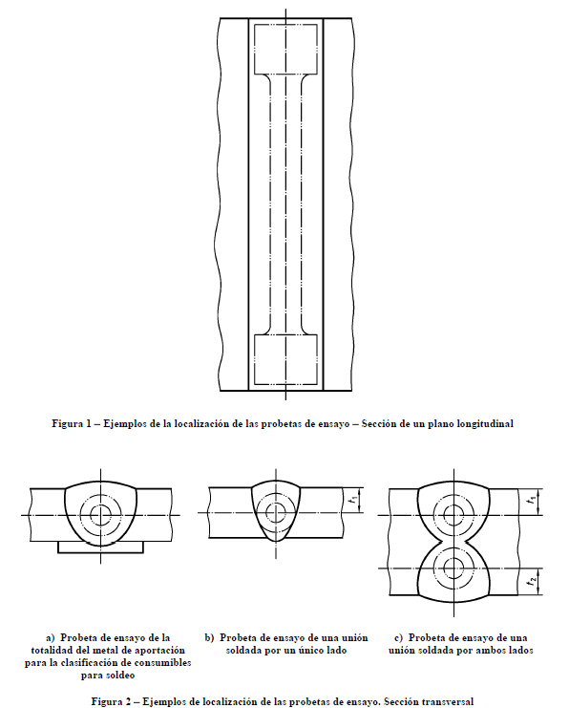
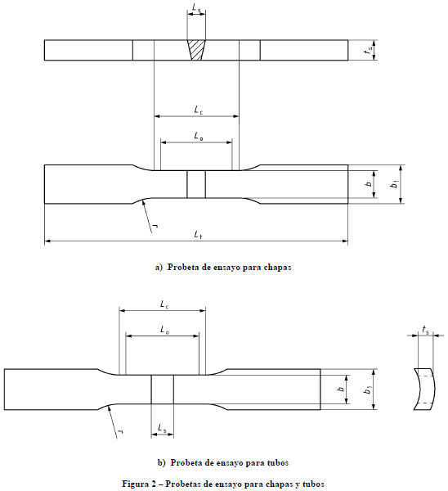

Slide 5
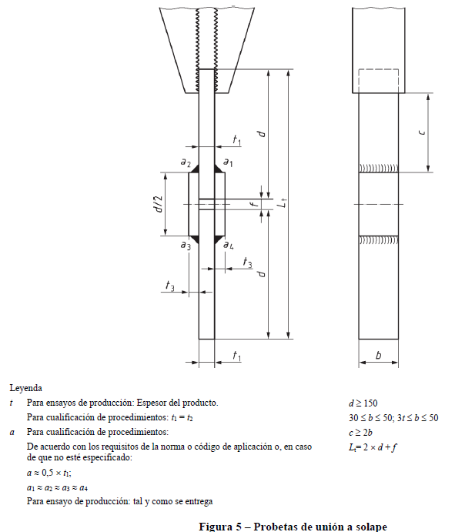

Slide 6
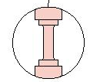
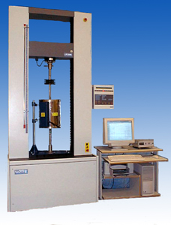
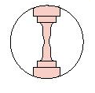
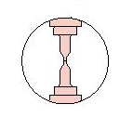
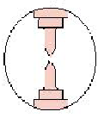
El ensayo
Consiste en someter una probeta de forma cilíndrica o prismática de dimensiones normalizadas a un esfuerzo de tracción continuo. El ensayo termina con la rotura total de la probeta.

Slide 7
Para que el ensayo se considere válido la rotura debe ocurrir dentro de la longitud calibrada, en la parte central de la probeta.

Slide 8
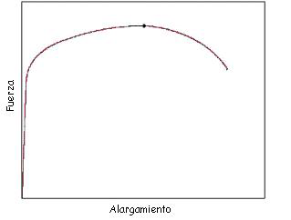
Diagrama Fuerza- Alargamiento

Slide 9
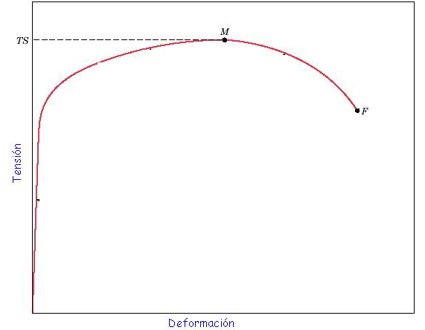
Diagrama Tensión-Deformación
En la curva podemos distinguir dos regiones:
- Zona elástica: La región hasta el punto P), se cumple la Ley de Hooke: σ = E ε.
(E = módulo elástico).
- Zona plástica: A partir del punto P. Se pierde el comportamiento lineal, el valor de tensión para el cual esta transición ocurre, es decir, se pasa de deformación elástica a plástica, es el Límite de Elasticidad, σy, del material.
P

Slide 10
Análisis del gráfico del ensayo de tracción

Slide 11
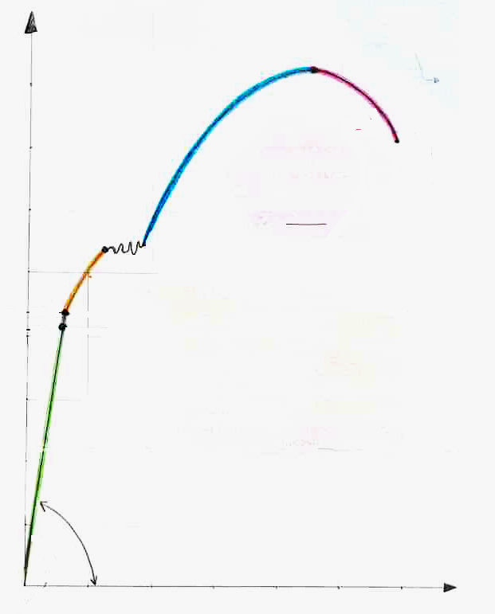
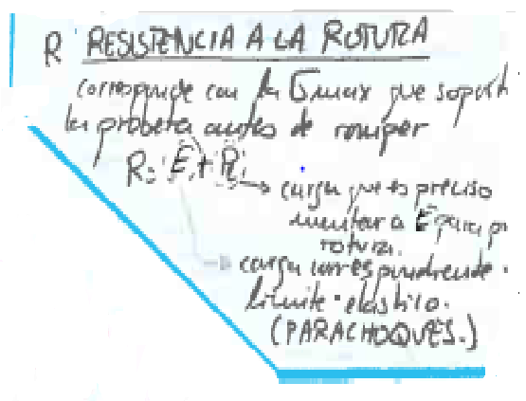
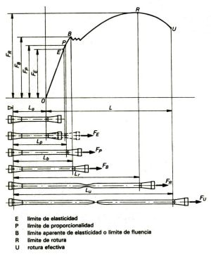
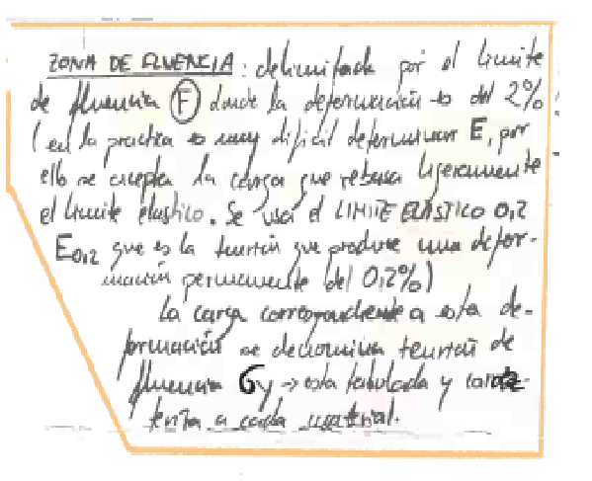
R
S
F
Fi
E
P

Slide 12
